Slide 1
Parte VI
Tecnologias de Integração
REST & SOAP
Instituto Politécnico do Cávado do Ave
Escola Superior de Tecnologia
ESI

Slide 2
Bibliografia essencial:
Roy Fielding dissertation (REST)
Restful Web Services, Leonard Richardson
RESTful .NET – Jon Flanders
PRO PHP XML and Web Services, Robert Richards
Bibliografia complementar:
http://rest.elkstein.org/
Service Design Patterns Fundaments, Addison-Wesley Professional; 1 edition (October 25, 2011)
Architectural Styles and the Design of Network-based Software Architectures, Roy Thomas Fielding, 2000, http://www.ics.uci.edu/~fielding/pubs/dissertation/top.htm

Slide 3

REST – Web Architecture
Roy Thomas Fielding
Recurso na Web identificado por um ID de recurdo (resource ID)
http://www.ipca.pt
URI
c2
“estado”
“estado”
c4
c1
representa o “estado” do componente externo
$representation = file_get_contents('http://www.ipca.pt/');
c3
Web Architecture: abstracção de um sistema distribuído
Elementos: Componentes, Ligações, Dados
Componente: abstracção de uma unidade funcional do sistema
Ligação (connector): abstração do que medeia a interacção entre componentes
Dados: abstração de informação que flui entre componentes
c5

Slide 4
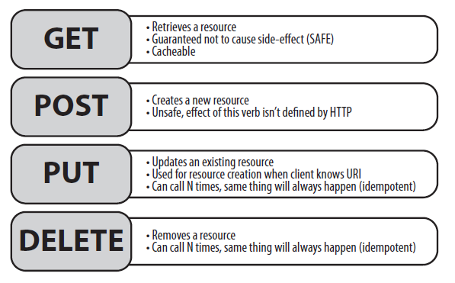
REST Verbs (HTTP verbs)
Dados representados em: XML, JSON, HTML, RSS/Atom, OData, Microformats
Ver: http://www.sitepoint.com/restful-rails-part-i/

Slide 5
Using Cloud Services:
C#
Java
Python
PHP
Ruby
Javascript

Slide 6
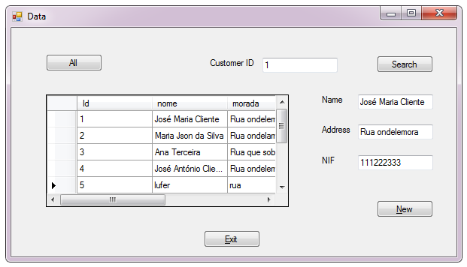
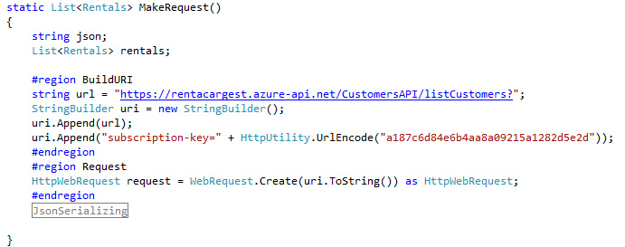
C# Client

Slide 7
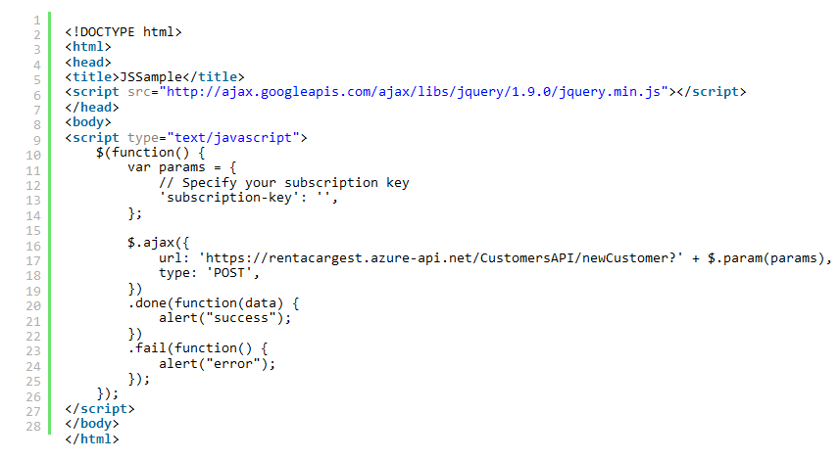
Javascript client

Slide 8
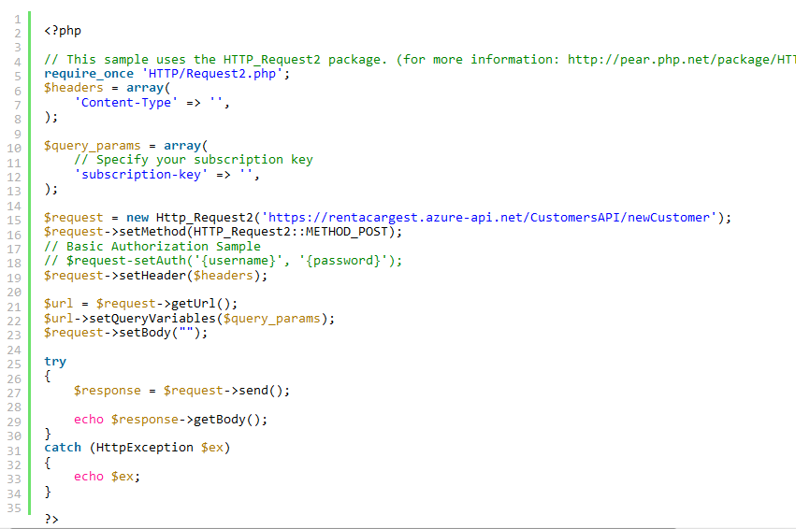
PHP client

Slide 9
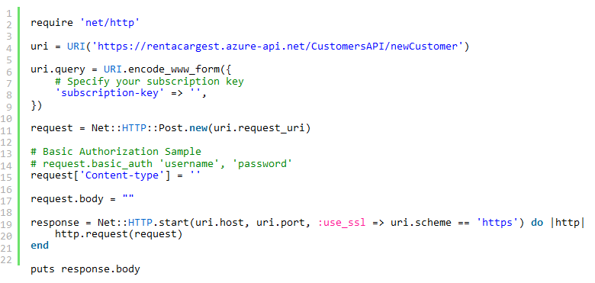
Ruby client

Slide 10
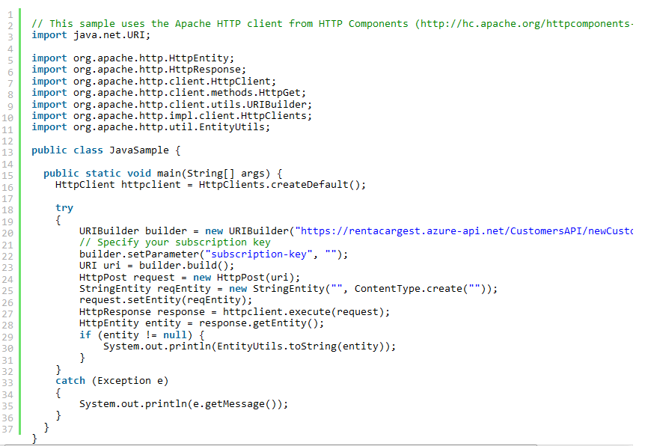
JAVA client

Slide 11
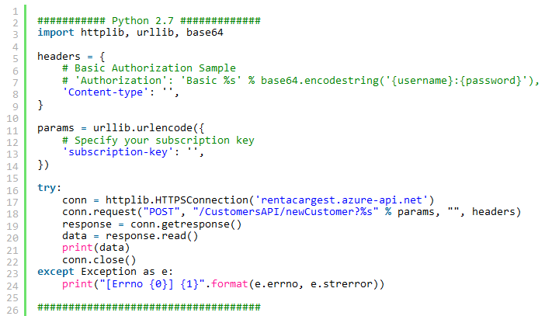
Python client

Slide 12
WCF REST Services: SOAP e REST (1)
Considerações:
Existem dois ServiceContracts: um para SOAP e outro para REST (embora se possa apenas utilizar um)
Existe uma Implementação dos Serviços (tem de implementar os dois ServiceContracts)
Existem dois bindings no WebConfig: um para SOAP (basicHttpBinding) e REST (webHttpBinding)
O endereço base é idêntico para SOAP e REST

Slide 13
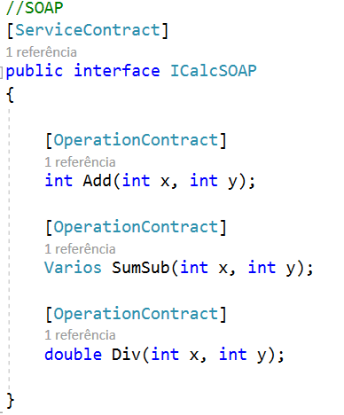
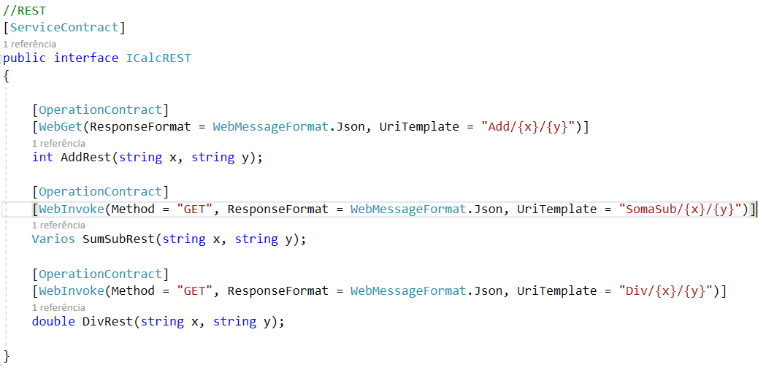
WCF REST Services: REST e SOAP
ServiceContract(s)

Slide 14
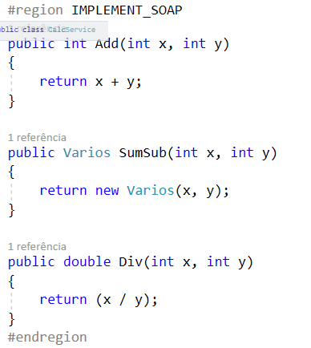
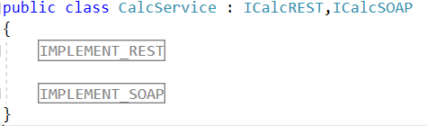
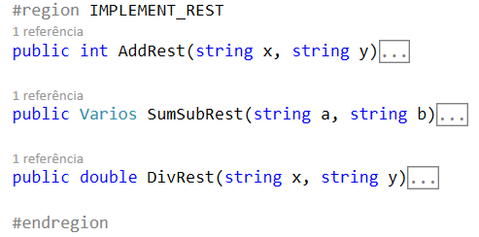
WCF REST Services: SOAP e REST
Implementação do Serviço

Slide 15
WCF REST Services: SOAP e REST (2)
Considerações:
O mesmo ServiceContract suporta os dois serviços
Existem dois bindings no WebConfig: um para SOAP (basicHttpBinding) e REST (webHttpBinding)
O endereço base é idêntico para SOAP e REST

Slide 16
WCF REST Services: SOAP e REST
Configurar o Serviço (WebConfig)
Definir <serviceBehaviors> para SOAP
Definir <endpointBehaviors> para REST
Definir EndPoint para SOAP (basicHttpBinding)
Definir EndPOint para REST (webHttpBinding)

Slide 17
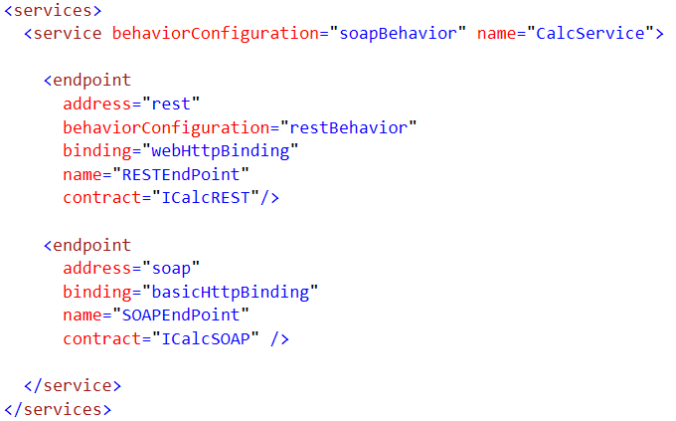
WCF REST Services: SOAP e REST
Configurar o Serviço (WebConfig)

Slide 18
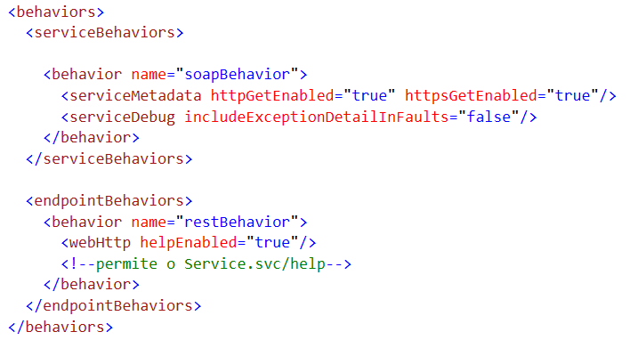
WCF REST Services: SOAP e REST
WebConfig

Slide 19
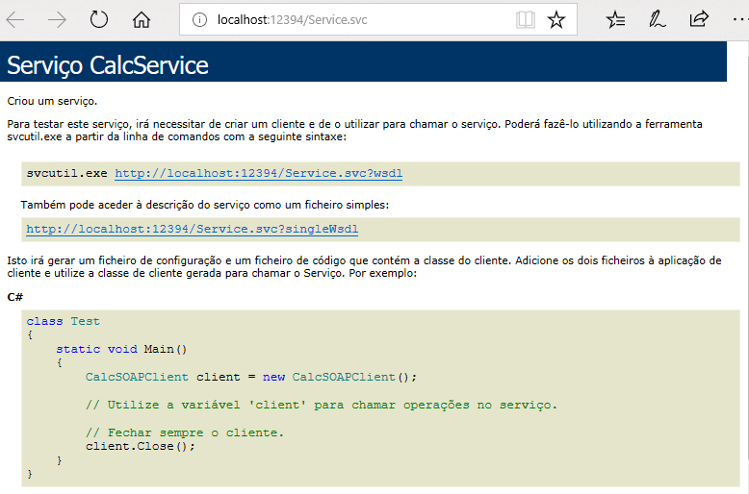
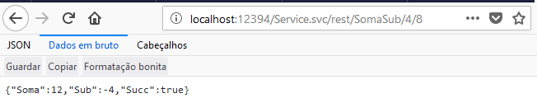
<endpoint
address="rest"
behaviorConfiguration="restBehavior"
binding="webHttpBinding"
name="RESTEndPoint"
contract="ICalcREST"/>
WCF REST Services: SOAP e REST
Testar
acrescentar “rest” ao uri

Slide 20
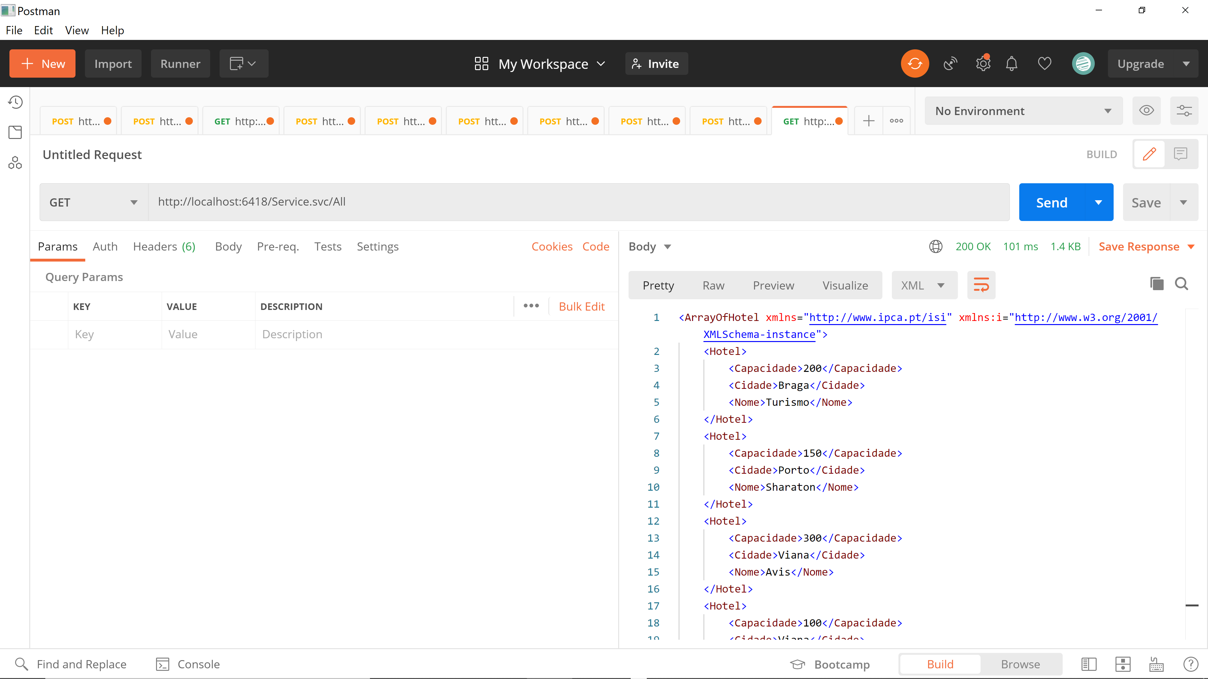
Testar Web Services com Postman (GET)
Definir o URI
Escolher o Método

Slide 21
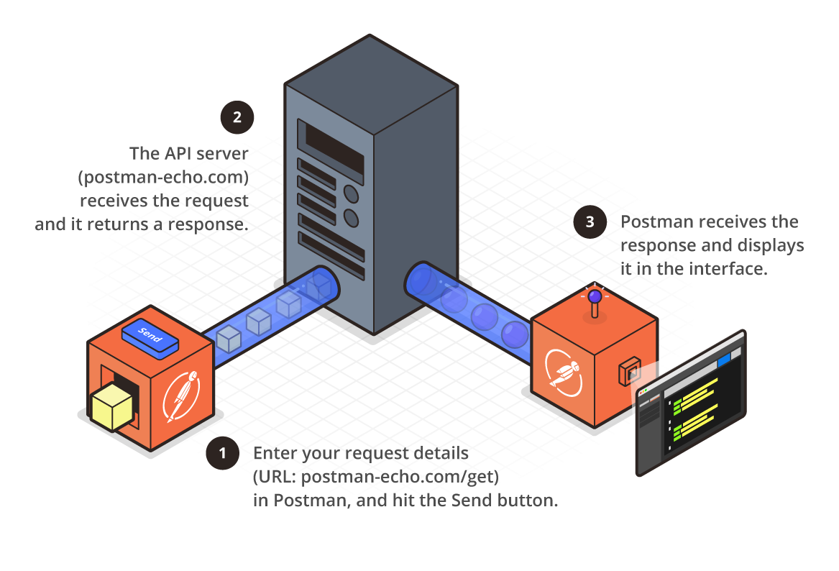
Testar Web Services com Postman

Slide 22
Testar Web Services com Postman (GET)
Definir o URI
Escolher o Método

Slide 23
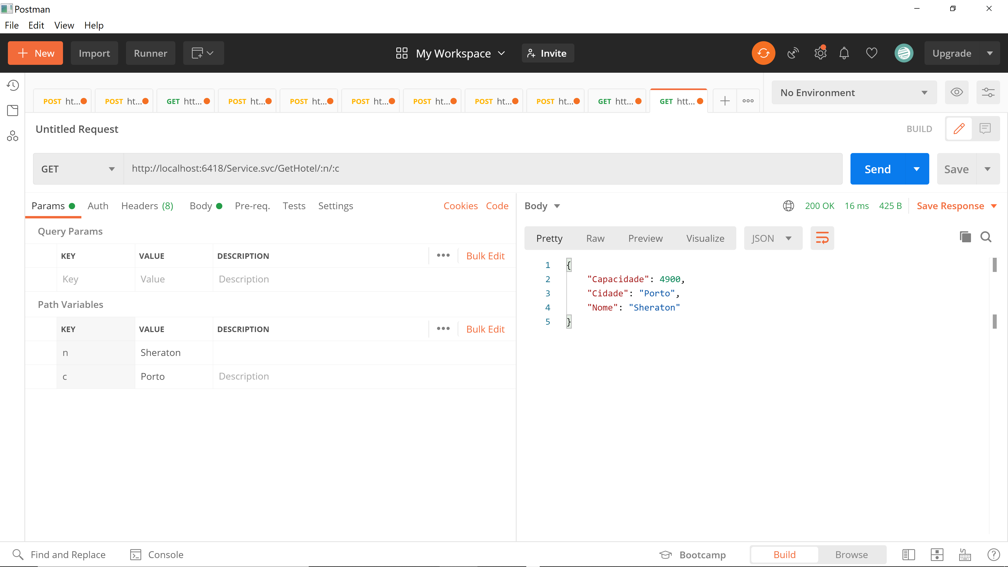
Testar Web Services com Postman (GET with Parameters)
Definir o URI com indicadores de parametros
Definir valores dos parâmetros
Escolher o Método

Slide 24
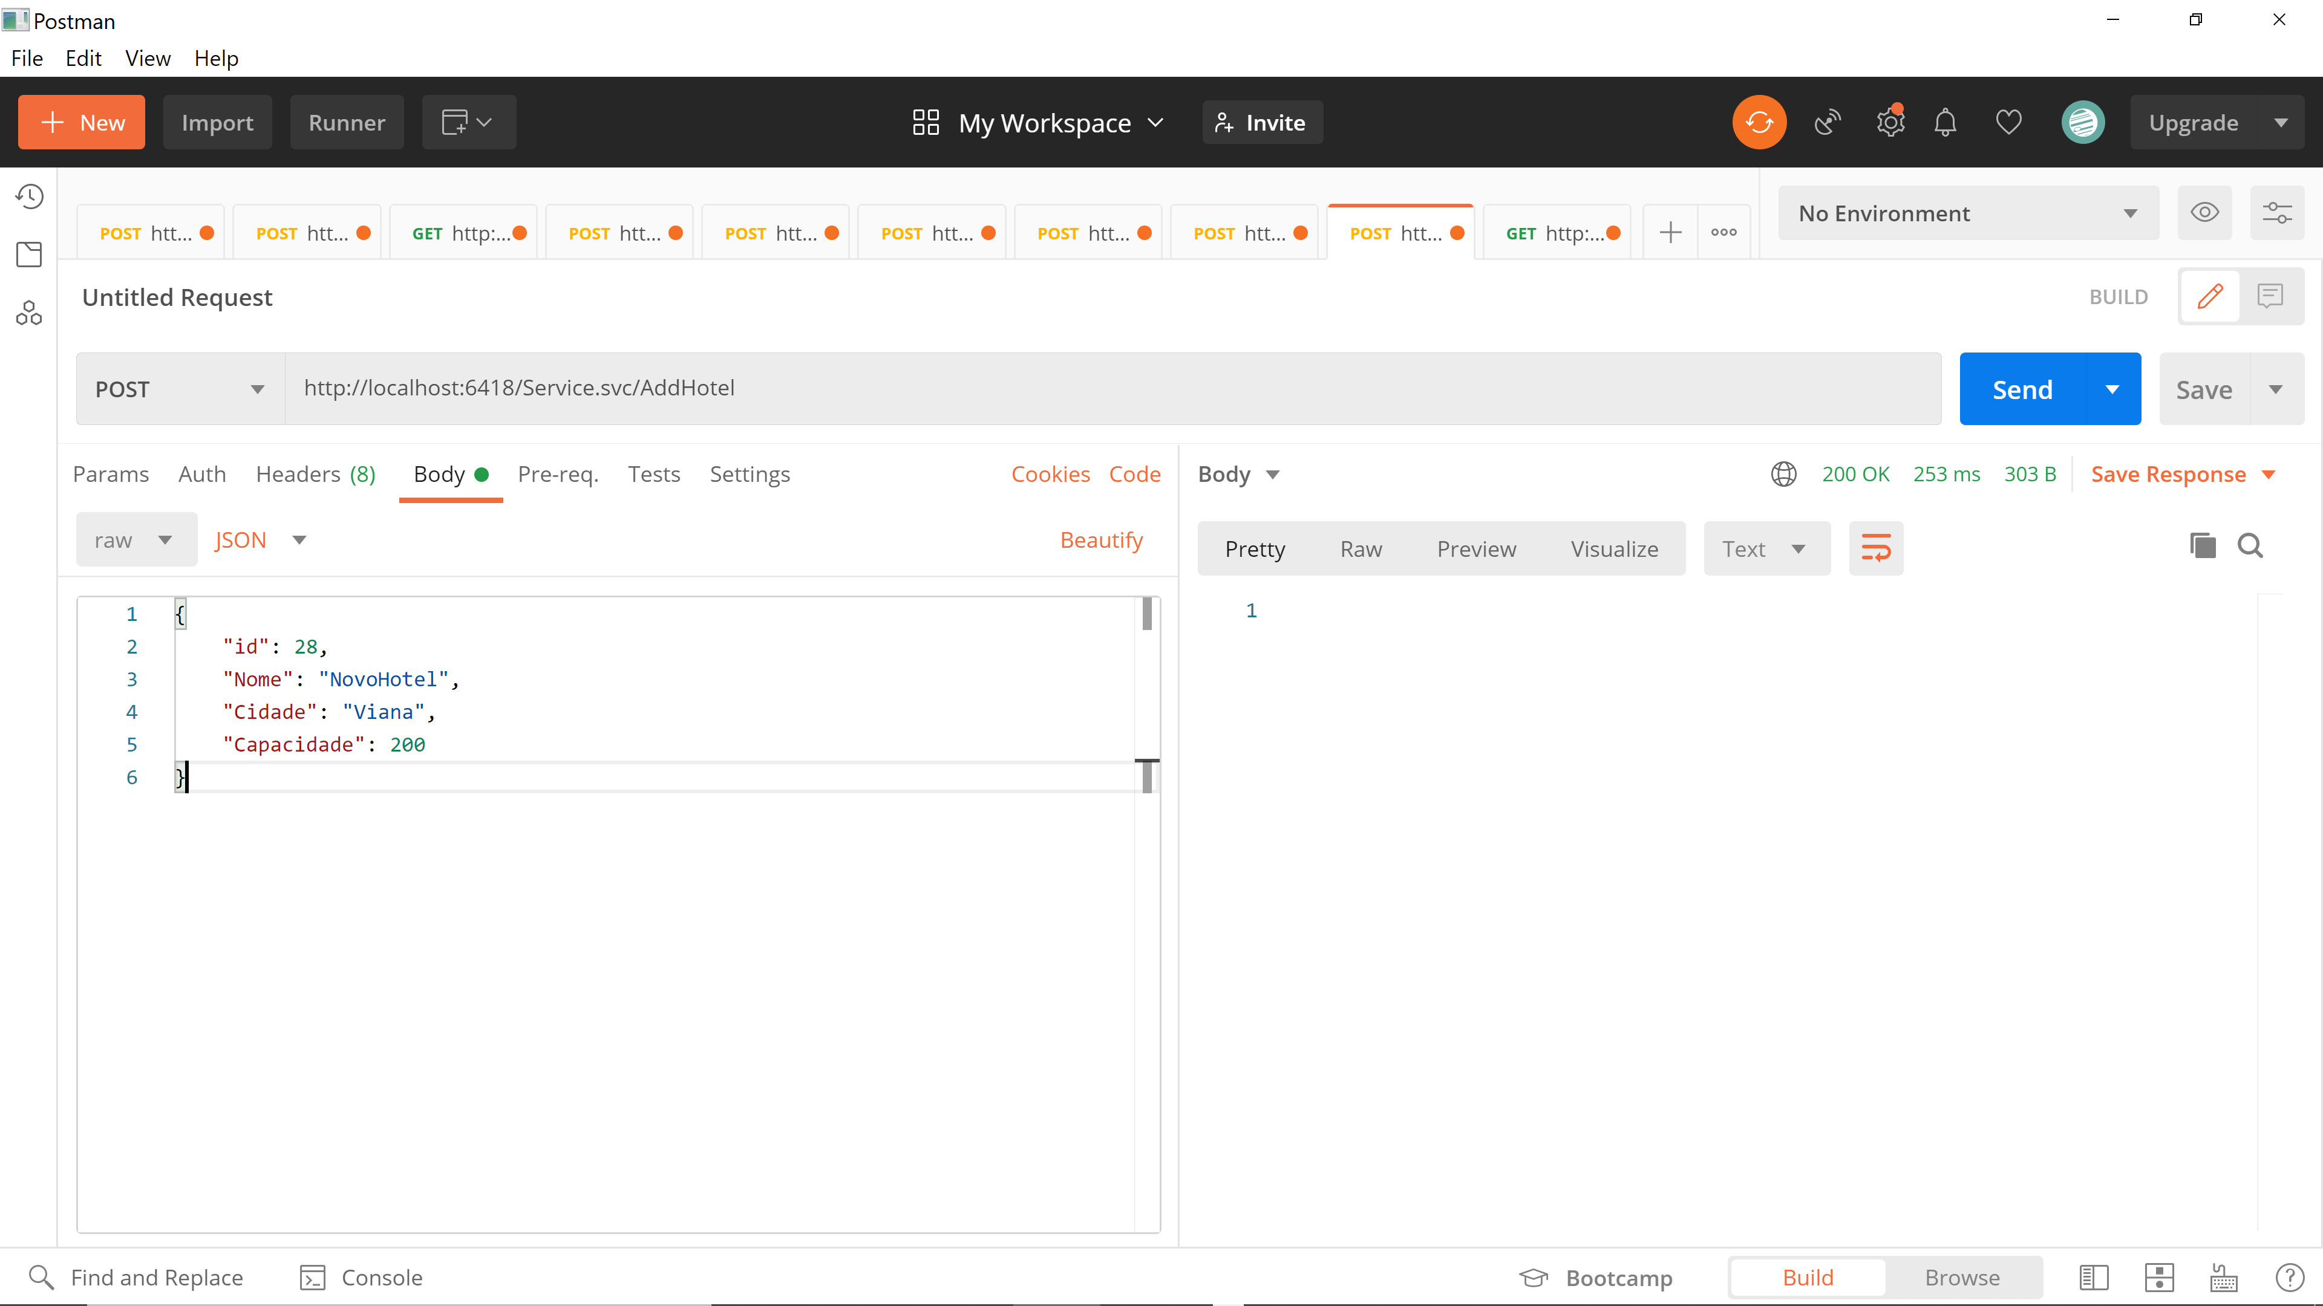
Testar Web Services com Postman (POST)
Definir o URI
Definir o objeto em JSON
Escolher o Método

Slide 25
Mais Referências
REST
http://rest.elkstein.org/2008/02/what-is-rest.html
Outros
http://www.codeproject.com/Tips/497123/How-to-make-REST-requests-with-Csharp
http://www.ics.uci.edu/~fielding/pubs/dissertation/rest_arch_style.htm
http://www.codeproject.com/Articles/201901/CREATE-RESTful-WCF-Service-API-Using-POST-Step-By
http://www.codeproject.com/Articles/105273/Create-RESTful-WCF-Service-API-Step-By-Step-Guide
http://www.codeproject.com/Articles/21174/Everything-About-REST-Web-Services-What-and-How-Pa
Artigo : “A web services primer”
http://webservices.xml.com/pub/a/ws/2001/04/04/webservices/index.html

Slide 26
Mais Referências
REST
Microsoft Windows Azure Development Cookbook, Neil Mackenzie, 2011 Packt Publishing
Windows Azure Documentation
http://azure.microsoft.com/en-us/documentation/
REST e SOAP
https://debugmode.net/2011/12/22/how-to-enable-rest-and-soap-both-on-the-same-wcf-service/
http://www.dotnetcurry.com/wcf/728/expose-wcf-service-soap-rest

